Slide 1
Open Markets Matter: Warum offene Märkte Wohlstand schaffen und wieso trotzdem so viele dagegen sind.
Dr. Manfred Schekulin
BMDW
30.September 2021

Slide 2
Aufbau
Ein bisschen Dogmengeschichte, oder: Warum wir (glauben zu) wissen, dass Liberalisierung eine gute Sache ist.
Liberalisierung als „Konzession“, oder: Warum es uns manchmal so schwer fällt, das zu tun, was gut für uns ist.
Erfolgsmodell EU, oder: Warum wir mit ziemlicher Sicherheit sagen können, dass Österreich von der europäischen Integration profitiert.
CETA und Mercosur, oder: Warum Handelsabkommen Schlagzeilen machen.
Der Neo-Merkantilismus von Präsident Trump
Die Qual der Wahl, oder: Warum es entscheidend ist, wie wir mit Verlierern umgehen.
Das Globalisierungstrilemma, oder: Warum wir nie alles bekommen, was wir uns wünschen.
Key Takeaways: Die handelspolitische Argumentationskette

Slide 3
Aufbau
Ein bisschen Dogmengeschichte, oder: Warum wir (glauben zu) wissen, dass Liberalisierung eine gute Sache ist.
Liberalisierung als „Konzession“, oder: Warum es uns manchmal so schwer fällt, das zu tun, was gut für uns ist.
Erfolgsmodell EU, oder: Warum wir mit ziemlicher Sicherheit sagen können, dass Österreich von der europäischen Integration profitiert.
CETA und Mercosur, oder: Warum Handelsabkommen Schlagzeilen machen.
Der Neo-Merkantilismus von Präsident Trump
Die Qual der Wahl, oder: Warum es entscheidend ist, wie wir mit Verlierern umgehen.
Das Globalisierungstrilemma, oder: Warum wir nie alles bekommen, was wir uns wünschen.
Key Takeaways: Die handelspolitische Argumentationskette

Slide 4
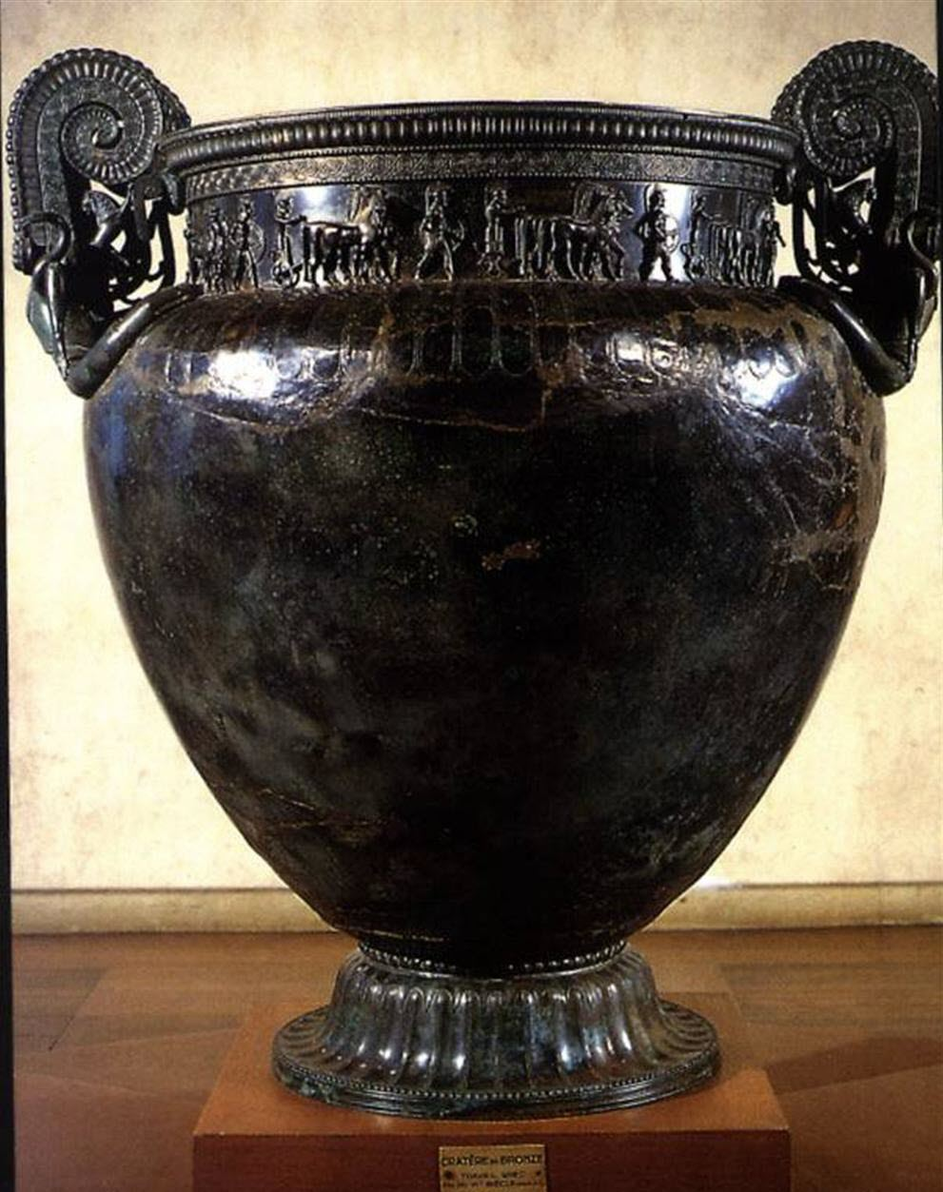
Der Krater von Vix – Fernhandel in der Bronzezeit
208 kg Bronze
Griechisch (Korinth?), ca. 525 vor,
Gefunden 1953
in Chatillon-sur-Seine
Distanz: 2.317 km

Slide 5
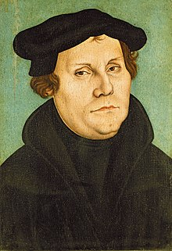
Handelsfeindlichkeit von Plato bis Hugo Grotius:
Martin Luther 1520:
„Ich sehe nicht viel gute Sitten, die je durch den Handel in ein Land gekommen sind.“
Hugo Grotius 1604:
„Alle Menschen sollen das Recht haben, miteinander frei zu handeln.“

Slide 6
Merkantilismus – Handel als Mittel zur Geldbeschaffung
Jean-Baptiste Colbert 1664:
„Der Handel verursacht zwischen den Nationen Europas einen ständigen Kampf in Krieg und Frieden, welche den besseren Teil davontragen wird.“
Handel als Nullsummenspiel zur Geldbeschaffung
Handelsbilanz als Zielgröße
Dominanz statt Kooperation
Macht(statt Wohlfahrts)maximierung
Berufen auf nationale Sicherheit

Slide 7
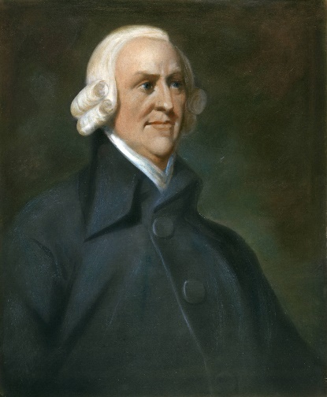
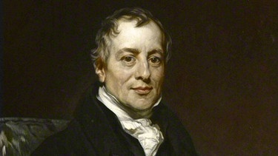
Klassiker – Handel als effizienzsteigernde win/win-Situation:
Adam Smith 1776:
„If a foreign country can supply us with a commodity cheaper than we ourselves can make it, better buy it of them with some part of the produce of our own industry […] in which we have some advantage.“
David Ricardo 1817:
„A country has a comparative advantage […] if the opportunity cost of production […] is lower […] than in other countries.“

Slide 8
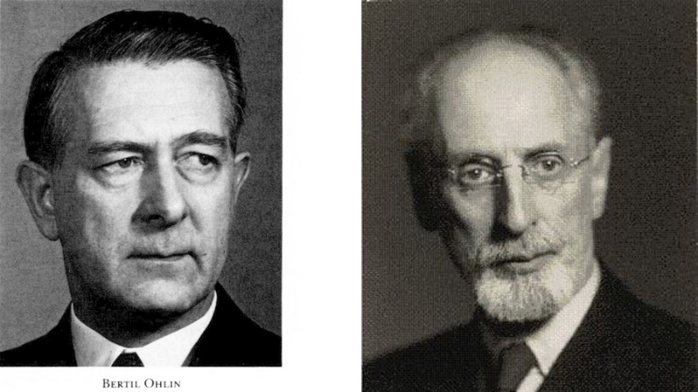
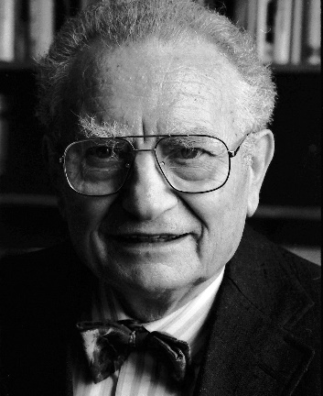
Neoklassik (HOS) – Handelspolitik als Verteilungsproblem
Bertil Ohlin 1933:
„Abundant industrial agents are relatively cheap, scanty relatively dear. Commodities requiring […] much of the former […] are exported in exchange for goods that call for factors in opposite proportions.“
Paul Samuelson (Nobelpreis 1970):
Stolper-Samuelson-Theorem (1941)
Lerner-Samuelson-Theorem (1948)
Die Eigentümer des reichlichen Faktors gewinnen durch Handel, die Eigentümer des knappen Faktors verlieren. Faktorpreise gleichen sich an.

Slide 9
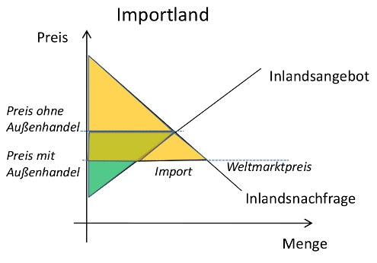
Importrestriktionen im neoklassischen Modell
Alle Importrestriktionen verteilen Wohlfahrt von Konsumenten zu Produzenten.
Alle Importrestriktionen implizieren Wohlfahrtsverluste auf der Konsum- und der Produktionsseite.
Die Wohlfahrtsverluste hängen überproportional von der Höhe der Importbarrieren und von der Preiselastizität von Angebot und Nachfrage ab.
Unter gesamtwirtschaftlichen Wohlfahrtsaspekten sind Zölle besser als Quoten und Quoten besser als VERs.

Slide 10
Neue Handelstheorie – Handel und Marktstruktur
Paul Krugman (Nobelpreis 2008):
Zusätzliche „dynamische“ Wohlfahrtsgewinne durch verbesserte Marktstruktur
(Nullsummen-)Gewinne durch Protektionismus in Sektoren mit Monopoltendenz
Handel erhöht die lokale und senkt die globale Produktvariabilität

Slide 11
Überblick: Entwicklung ökonomischer Analyse
 | Ebene | Faktoren | Markt | Homo Oeconomicus
Klassik | Volkswirtschaft | 1 | Perfekt | Ja
HOS | Volkswirtschaft | 2 | Perfekt | Ja
NTT | Sektor | 2+ | Imperfekt | Ja
NNTT | Unternehmen | 2++ | Imperfekt | Nein

Slide 12
Grundsätzlich (fast) nichts Neues seit Adam Smith
Sowohl exportierende als auch importierende Länder profitieren von internationaler Arbeitsteilung.
Aber wohlfahrtserhöhend sind in erster Linie die Importe!
Exporte dienen vor allem dazu, Importe bezahlen zu können.
Ausnahmen bestätigen die Regel:
Term-of-Trade-Argument (Torrens, Mill)
Infant-Industry-Argument (Hamilton, List)
Increasing-Returns-Argument (Graham, Krugman)
(Innerhalb eines Landes gibt es Gewinner und Verlierer, die Gewinne der Gewinner sind aber größer als die Verluste der Verlierer.)
(Bei oligopolistischen Märkten sind die Effekte noch größer.)
Die Grenze der Offenheit: „Landesverteidigung ist wichtiger als Opulenz.“

Slide 13
Instrumente der Handelspolitik
Wirkungsdimensionen:
Wirkungsweise:

Slide 14
Handelspolitische Zieldefinition
Ziel:
Optimaler handelspolitischer Policy Mix, d.h. maximale Wohlfahrtsgewinne bei minimierten gesamtwirtschaftlichen Kosten.
Annahmen:
Diskriminierende Maßnahmen führen zu höheren gesamtwirtschaftlichen Kosten als nichtdiskriminierende.
Importrestriktionen stellen den Großteil der handelspolitischen Instrumente dar.
Folge:
Im Mittelpunkt der normativen Handelspolitik steht der Abbau diskriminierender Maßnahmen, insbes. diskriminierender Importrestriktionen.

Slide 15
Aufbau
Ein bisschen Dogmengeschichte, oder: Warum wir (glauben zu) wissen, dass Liberalisierung eine gute Sache ist.
Liberalisierung als „Konzession“, oder: Warum es uns manchmal so schwer fällt, das zu tun, was gut für uns ist.
Erfolgsmodell EU, oder: Warum wir mit ziemlicher Sicherheit sagen können, dass Österreich von der europäischen Integration profitiert.
CETA und Mercosur, oder: Warum Handelsabkommen Schlagzeilen machen.
Der Neo-Merkantilismus von Präsident Trump
Die Qual der Wahl, oder: Warum es entscheidend ist, wie wir mit Verlierern umgehen.
Das Globalisierungstrilemma, oder: Warum wir nie alles bekommen, was wir uns wünschen.
Key Takeaways: Die handelspolitische Argumentationskette

Slide 16
Handelsabkommen: Liberalisierung als Konzession
Die Frage nach dem Warum: „Aufgeklärter Merkantilismus“
Terms-of-Trade-Argument - Committment-Argument - Political Economy-Argument
Reziprozität (Ausnahme: „special and differential treatment“, GSP)
Nichtdiskriminierung:
Meistbegünstigung (MFN, Ausnahmen: „enabling clause“ und „REIO“-clause)
Inländergleichbehandlung (NT)
Zeitliche Dimension:
Standstill und Rollback
Verhandlungsrunden und Built-In Agendas
Rechtliche Dimension:
Bindungswirkung und Streitschlichtung
Souveränitätsverlust
Weite (uni-/pluri–/multilateral) vs. Tiefe (Kooperation vs. Integration) vs. Höhe

Slide 17
Entwicklung des globalen Handelssystems
1860 – 1914: Das „Goldene Zeitalter des Liberalismus“
Cobden-Chevalier Abkommen (1860)
1914-1944: Neo-Merkantilismus
Völkerbundkonferenz (1927)
Smoot-Hawley Act (1930)
1944-2001: Auf dem Weg zum globalen Handelssystem
Bretton Woods: IMF und Weltbank (1944)
Havanna-Charta: Von der ITO zum GATT (1947-48)
Uruguay-Runde: Vom GATT zur WTO (1982-95)
WTO-Mitgliedschaft Chinas (2001)
2001-… What next?
Doha-Runde (2001-2013/15)
17 neue Mitglieder (Saudi Arabien 2005, Russland 2012)
Appellate Body Krise (2020)

Slide 18
Dimensionen des globalen Handelssystems seit dem 2.WK
Weite: 1948: 23 GATT-Vertragsparteien
Heute: 164 WTO-Mitglieder (zuletzt 2018 Afghanistan)
Höhe (durchschnittl. Zollbelastung):
1948: ca. 40%
Heute: ca. 4% (2016: 2,6%)
Tiefe: 1948-1961: „Tariffs only“
1967 (Kennedy-Runde): Antidumping, NTBs, GSP
1979 (Tokio-Runde): Zivilluftfahrt, Exportsubventionen, NTBs
1995 (Uruguay-Runde): WTO, GATS, TRIPS, TRIMS, AA, ATC, DSU
2013/15 (Doha-Runde): Handelserleichterungen
2021?: Fischerei, Pharma, Digitaler Handel, Investitionserleichterungen, ….

Slide 19
Präferenzielle Liberalisierung: Formen
 | Abschaffung Binnenzölle | Gemeinsamer Außenzoll | Faktormobilität | Harmonisierte/ Gemeinsame Wirtschaftspolitik
Freihandelsabkommen | x | - | - | -
Zollunion | x | x | - | -
Gemeinsamer Markt (Binnenmarkt) | x | x | x | -
Wirtschaftsunion | x | x | x | x

Slide 20
Präferenzielle Liberalisierung: Überblick
Verhältnis zur WTO:
Rechtlich: MFN-Verstoß, daher GATT Art. XXIV „Waiver“
Inhaltlich: ambivalent, kann positiv oder negativ („Spaghetti Bowl“-Effekt) sein
Historische Entwicklung:
1948: 0 1985: 27 1995: 80 Heute: 450+
Weite: Von bilateralen FTAs über regionale Integration (EU, RCEP, ANZCERTA, AfCFTA) bis zu „Mega-Regionals“ (CPTPP)
Ökonomisch (J. Viner 1950: „Theory of the 2nd best“):
Trade Creation - Wohlstandsplus durch Handelsschaffung
Trade Diversion - Wohlstandsminus durch Handelsumlenkung
Nettowohlfahrtseffekt:
Für Mitglieder immer geringer als erga omnes und u.U. sogar negativ
Für Nichtmitglieder immer negativ

Slide 21
Aufbau
Ein bisschen Dogmengeschichte, oder: Warum wir (glauben zu) wissen, dass Liberalisierung eine gute Sache ist.
Liberalisierung als „Konzession“, oder: Warum es uns manchmal so schwer fällt, das zu tun, was gut für uns ist.
Erfolgsmodell EU, oder: Warum wir mit ziemlicher Sicherheit sagen können, dass Österreich von der europäischen Integration profitiert.
CETA und Mercosur, oder: Warum Handelsabkommen Schlagzeilen machen.
Der Neo-Merkantilismus von Präsident Trump
Die Qual der Wahl, oder: Warum es entscheidend ist, wie wir mit Verlierern umgehen.
Das Globalisierungstrilemma, oder: Warum wir nie alles bekommen, was wir uns wünschen.
Key Takeaways: Die handelspolitische Argumentationskette

Slide 22
Europäische Integration: Historischer Überblick
Jahr | Vertrag | Tiefe | Weite/Mitglieder
1958 | Rom |  |  | 6
1968 |  | Zollunion
1973 |  |  | 1. Erweiterung | 9
1981 |  |  | 2. Erweiterung | 10
1985 |  | EEA, Schengen I | 3. Erweiterung | 12
1993 |  | Binnenmarkt
1994 | Maastricht | WWU
1995 |  |  | 4. Erweiterung | 15
1999 | Amsterdam | Währungsunion
2004 |  |  | 5. Erweiterung | 25
2006 |  |  | 6. Erweiterung | 27
2009 | Lissabon | EU
2011 |  | Euro-Plus-Pakt
2013 |  |  | 7. Erweiterung | 28
2021 |  | NGEU | Brexit | 27

Slide 23
Europäische Integration: Integrationsvorteile für Österreich
WIFO 2019:
Intra-EU-Exporte: +46%
Reales BIP: +16%
Beschäftigung: +13% (+430.000 Arbeitsplätze)
Inflation: -2,4%
Wachstumsdifferential Österreich-Schweiz (Breuss 2005):
1981-1991: Ö +2 %Punkte BIP
1991-2006: Ö +30 %Punkte BIP

Slide 24
Aufbau
Ein bisschen Dogmengeschichte, oder: Warum wir (glauben zu) wissen, dass Liberalisierung eine gute Sache ist.
Liberalisierung als „Konzession“, oder: Warum es uns manchmal so schwer fällt, das zu tun, was gut für uns ist.
Erfolgsmodell EU, oder: Warum wir mit ziemlicher Sicherheit sagen können, dass Österreich von der europäischen Integration profitiert.
CETA und Mercosur, oder: Warum Handelsabkommen Schlagzeilen machen.
Der Neo-Merkantilismus von Präsident Trump
Die Qual der Wahl, oder: Warum es entscheidend ist, wie wir mit Verlierern umgehen.
Das Globalisierungstrilemma, oder: Warum wir nie alles bekommen, was wir uns wünschen.
Key Takeaways: Die handelspolitische Argumentationskette

Slide 25
EU-Handelspolitik
Rahmenbedingungen: EU ist …
… größter Exporteur und Importeur von Gütern und Dienstleistungen
… größter Investor und größter Investitionsempfänger
… wichtigster Handelspartner von 80 Staaten (USA: 20)
… größter Abnehmer von Waren aus Entwicklungsländern (mehr als USA, CDA, JAP und China zusammen …)
Rechtsgrundlagen:
Art. 206, 207 AEUV: 1. Säule, qualifizierte Mehrheit
Art. 28 AEUV: Gemeinsamer Zolltarif
EU-Handelsstrategien:
1999 (Pascal Lamy): „Managed Globalization“
2006 (Peter Mandelson): „Global Europe“
2015 (Cecilia Malmström): „Trade for All“
2021 (Valdis Dombrovskis): „Open Strategic Autonomy“

Slide 26
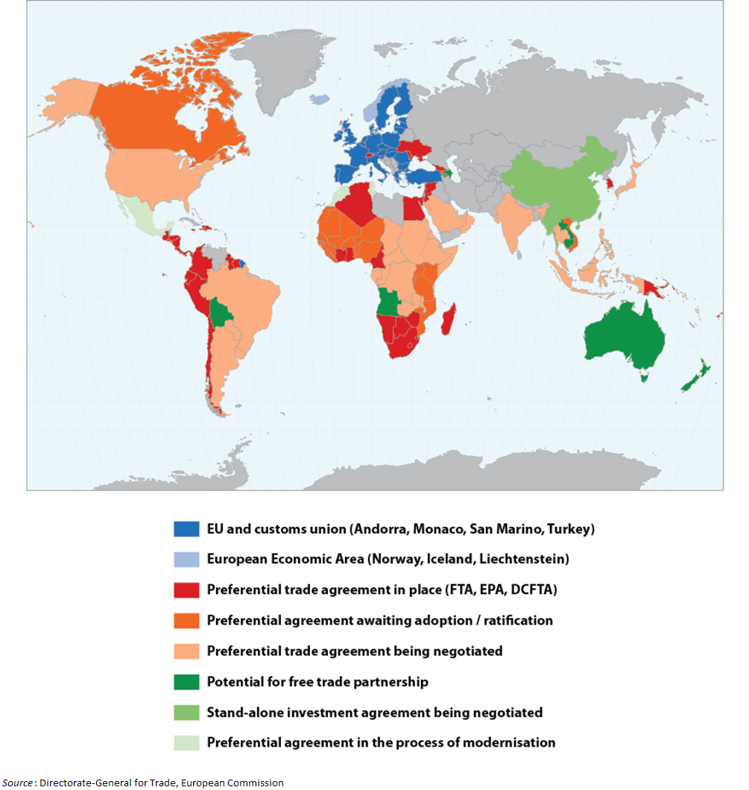
EU-Handelsabkommen
(Provisorisch) in Kraft:
45 (große) Abkommen mit 77 Partnern, darunter 6 der 10 wichtigsten Handels-partner,
decken rund 40% des EU-Handels ab.
Offene Themen (Auswahl):
Regulatorische Zusammenarbeit
Nachhaltigkeitskapitel
Umsetzung: CTEO
Handelspolitische Schwerpunkte (Auswahl):
Trade Defense
Lieferkettenverantwortung
CBAM

Slide 27
TTIP: Studien zu Effekten auf Österreich
Francois/Pindyuk 2013 BIP: + 1,7% („Tariffs only“: + 0,02%)
Jobs: + 1,0% (+21.000)
Löhne: + 1,0%
ifo 2014 BIP: + 2,7% („Tariffs only“: + 0,05%)
Jobs: + 0,5% (+12.000)
Löhne: + 0,8%
CEPR 2015 BIP: + 0,8%
Löhne: + 0,9%
IHS/ÖFSE 2016 BIP: + 0,1%
Jobs: - 0,03% (-1.120)
Studien ergeben moderate aber signifikante positive Wirkungen, die stark vom Ambitionsgrad abhängen und erheblich mit Investitionsflüssen im Zusammenhang stehen.
Kein Interesse an „TTIP light“
Erklärt Aufnahme von Investitionsschutzregeln
Macht Kritik zur selbsterfüllenden Prognose

Slide 28
Aufbau
Ein bisschen Dogmengeschichte, oder: Warum wir (glauben zu) wissen, dass Liberalisierung eine gute Sache ist.
Liberalisierung als „Konzession“, oder: Warum es uns manchmal so schwer fällt, das zu tun, was gut für uns ist.
Erfolgsmodell EU, oder: Warum wir mit ziemlicher Sicherheit sagen können, dass Österreich von der europäischen Integration profitiert.
CETA und Mercosur, oder: Warum Handelsabkommen Schlagzeilen machen.
Der Neo-Merkantilismus von Präsident Trump
Die Qual der Wahl, oder: Warum es entscheidend ist, wie wir mit Verlierern umgehen.
Das Globalisierungstrilemma, oder: Warum wir nie alles bekommen, was wir uns wünschen.
Key Takeaway: Die handelspolitische Argumentationskette

Slide 29
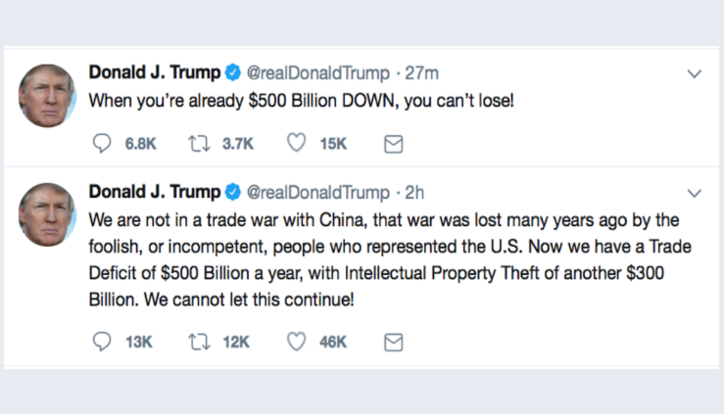
Der Neo-Merkantilismus von Donald Trump
Zur Erinnerung:
Handelsbilanz als Zielgröße
+ Nullsummmenspiel statt win-win-Situation
+ Dominanz statt Kooperation
+ Maximieren von Macht statt Wohlfahrt
+ Berufen auf Nationale Sicherheit

Slide 30
Die Kosten des Trump‘schen Merkantilismus 1 Effekte eines Handelskriegs mit China

Slide 31
Die Kosten des Trump‘schen Merkantilismus 2 Effekte von Zöllen gegen EU-Importe

Slide 32
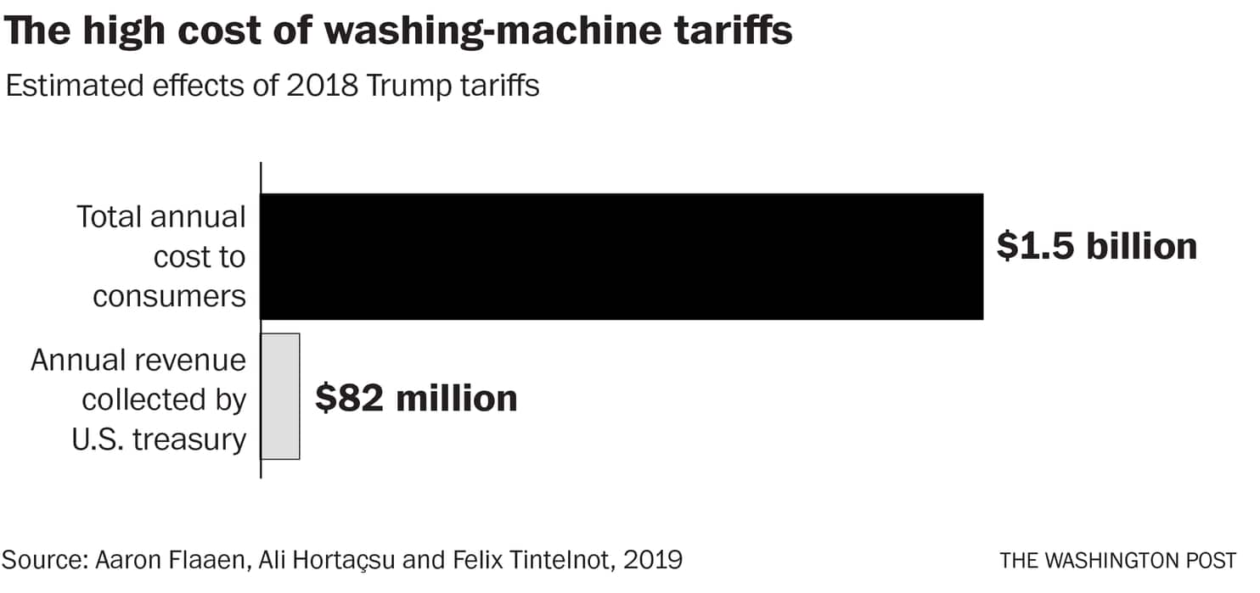
Die Kosten des Trump‘schen Merkantilismus 3 Interne Kosten von Waschmaschinenzöllen

Slide 33
Aufbau
Ein bisschen Dogmengeschichte, oder: Warum wir (glauben zu) wissen, dass Liberalisierung eine gute Sache ist.
Liberalisierung als „Konzession“, oder: Warum es uns manchmal so schwer fällt, das zu tun, was gut für uns ist.
Erfolgsmodell EU, oder: Warum wir mit ziemlicher Sicherheit sagen können, dass Österreich von der europäischen Integration profitiert.
CETA und Mercosur, oder: Warum Handelsabkommen Schlagzeilen machen.
Der Neo-Merkantilismus von Präsident Trump
Die Qual der Wahl, oder: Warum es entscheidend ist, wie wir mit Verlierern umgehen.
Das Globalisierungstrilemma, oder: Warum wir nie alles bekommen, was wir uns wünschen.
Key Takeaways: Die handelspolitische Argumentationskette

Slide 34
Was tun mit Globalisierungsverlierern?
Der totalitäre Ansatz:
„Wer (die Polizei) zahlt schafft an.“
Der liberale Ansatz:
„The winner takes it all.“
Der soziale Ansatz:
„Wir werden niemanden zurücklassen.“
Der Anti-Globalisierungsansatz:
„Dann halt nicht.“

Slide 35
André Sapir: Europäische Sozialmodelle 2006
GER, FRA
SWE, FIN, DK, NL, AUT
ITA, ESP, GR
UK, IRL, POR

Slide 36
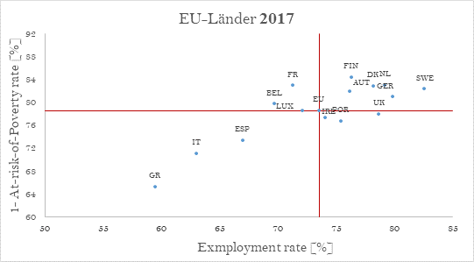
„Sapir revisited“ 2017

Slide 37
Aufbau
Ein bisschen Dogmengeschichte, oder: Warum wir (glauben zu) wissen, dass Liberalisierung eine gute Sache ist.
Liberalisierung als „Konzession“, oder: Warum es uns manchmal so schwer fällt, das zu tun, was gut für uns ist.
Erfolgsmodell EU, oder: Warum wir mit ziemlicher Sicherheit sagen können, dass Österreich von der europäischen Integration profitiert.
CETA und Mercosur, oder: Warum Handelsabkommen Schlagzeilen machen.
Der Neo-Merkantilismus von Präsident Trump
Die Qual der Wahl, oder: Warum es entscheidend ist, wie wir mit Verlierern umgehen.
Das Globalisierungstrilemma, oder: Warum wir nie alles bekommen, was wir uns wünschen.
Key Takeaways: Die handelspolitische Argumentationskette

Slide 38
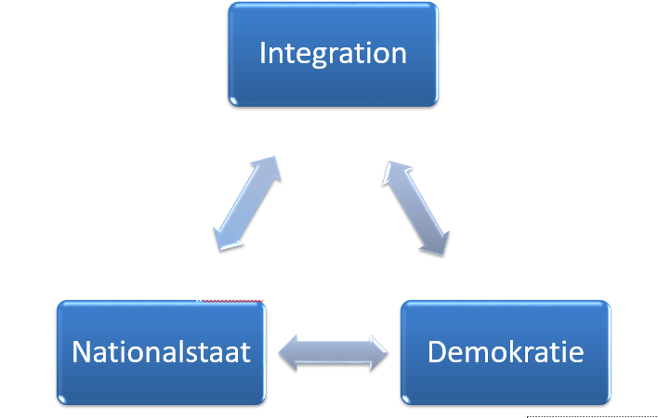
Dani Rodrik‘s Globalisierungstrilemma
„Goldene Zwangsjacke“
„Globaler Föderalismus“
„Bretton Woods Kompromiss“

Slide 39
Schekulins Integrationstrilemma
Wirtschaftsunion, Schengen
„Vereinigte Staaten von Europa“
„Kompromiss von Rom“

Slide 40
Aufbau
Ein bisschen Dogmengeschichte, oder: Warum wir (glauben zu) wissen, dass Liberalisierung eine gute Sache ist.
Liberalisierung als „Konzession“, oder: Warum es uns manchmal so schwer fällt, das zu tun, was gut für uns ist.
Erfolgsmodell EU, oder: Warum wir mit ziemlicher Sicherheit sagen können, dass Österreich von der europäischen Integration profitiert.
CETA und Mercosur, oder: Warum Handelsabkommen Schlagzeilen machen.
Der Neo-Merkantilismus von Präsident Trump
Die Qual der Wahl, oder: Warum es entscheidend ist, wie wir mit Verlierern umgehen.
Das Globalisierungstrilemma, oder: Warum wir nie alles bekommen, was wir uns wünschen.
Key Takeaways: Die handelspolitische Argumentationskette

Slide 41
Handelspolitische Argumentationskette
Liberale Handelspolitik schafft gesamtwirtschaftlich Wohlfahrt.
Sie hat aber Verteilungseffekte: Es gibt Gewinner und Verlierer.
Einzelne Personen und Unternehmen können mehrfach betroffen sein, z.B.
… als Arbeitnehmer und Konsument
… durch geringere Importpreise und mehr Konkurrenz
Ein Pareto-Optimum ist grundsätzlich möglich, erfordert aber Interventionen in anderen Politikbereichen.
Erfolgreiche Handelspolitik ist daher immer Teil eines Politikbündels.
EU-Handelsstrategie „Handel für alle“ 2015
Österreichische Außenwirtschaftsstrategie 2018
„It‘s not only the economy, stupid!“

Slide 42
Danke!

